Slide 1
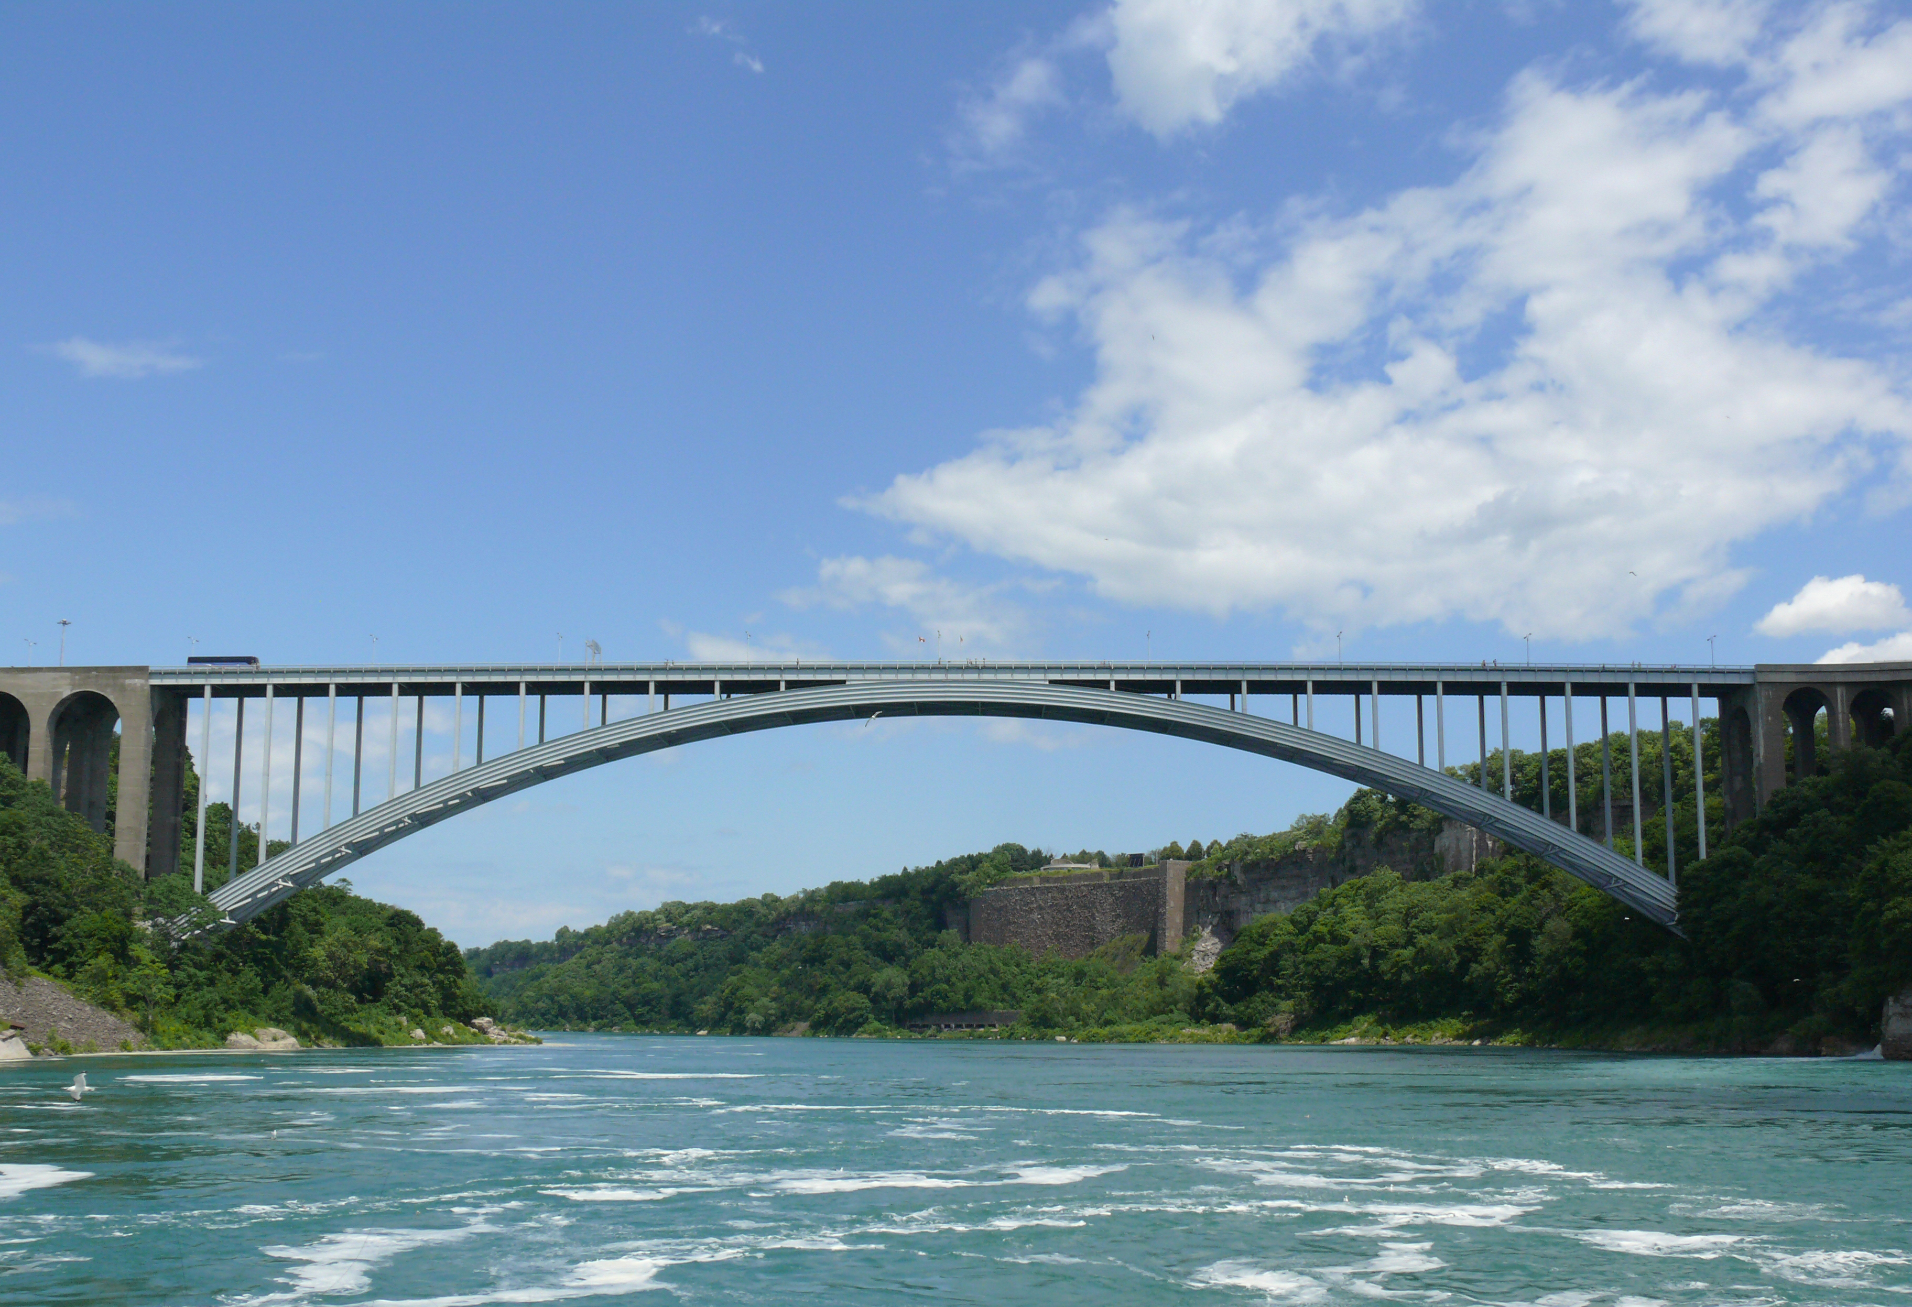
Poutres: définitions et équations différentielles d’équilibre
Statique I
Earthquake Engineering and Structural Dynamics Laboratory
Prof. Katrin Beyer

Slide 2
Objectif du cours
A la fin de ce cours, vous saurez:
Comment est définie la géométrie d’une poutre
Comment déterminer l’isostaticité d’une structure composée de poutres
Quelle est la définition des diagrammes des efforts intérieurs
Quelles sont les équations différentielles qui relient les efforts intérieurs et les charges réparties
Comment utiliser les équations différentielles pour calculer les diagrammes des efforts intérieurs

Slide 3
Contenu du cours
Définition de la poutre (géométrie, efforts intérieurs)
Poutre dans l’espace
Poutre à plan moyen
Structures formées de poutres (isostaticité extérieure et intérieure)
Diagrammes NVM par l’équilibre des fragments
Equations différentielles d’équilibre d’une poutre à plan moyen
Diagrammes NVM par les équations différentielles

Slide 4
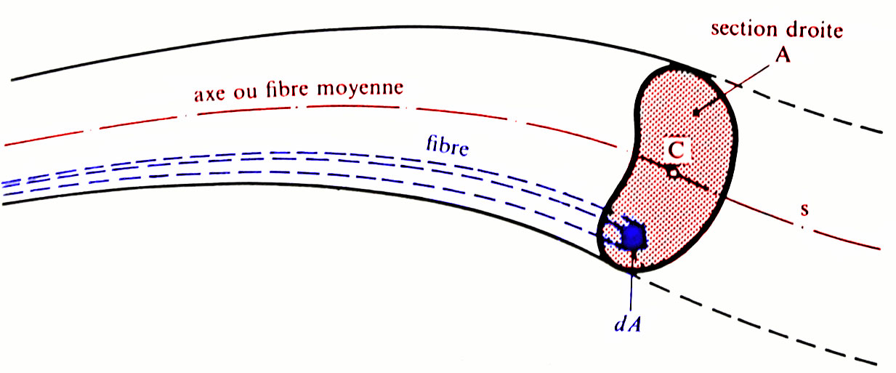
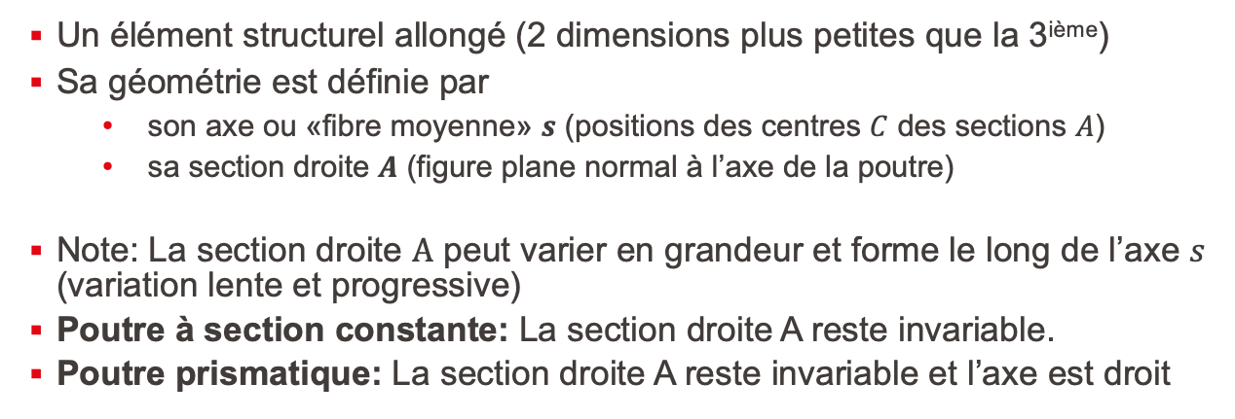
Géométrie d’une poutre
Un élément structurel allongé (2 dimensions plus petites que la 3^{ième})
Sa géométrie est définie par
son axe ou «fibre moyenne» $s$ (positions des centres $C$ des sections $A$)
sa section droite $A$ (figure plane normal à l’axe de la poutre)
Note: La section droite $A$ peut varier en grandeur et forme le long de l’axe $s$ (variation lente et progressive)
Poutre à section constante: La section droite A reste invariable.
Poutre prismatique: La section droite A reste invariable et l’axe est droit

Slide 5
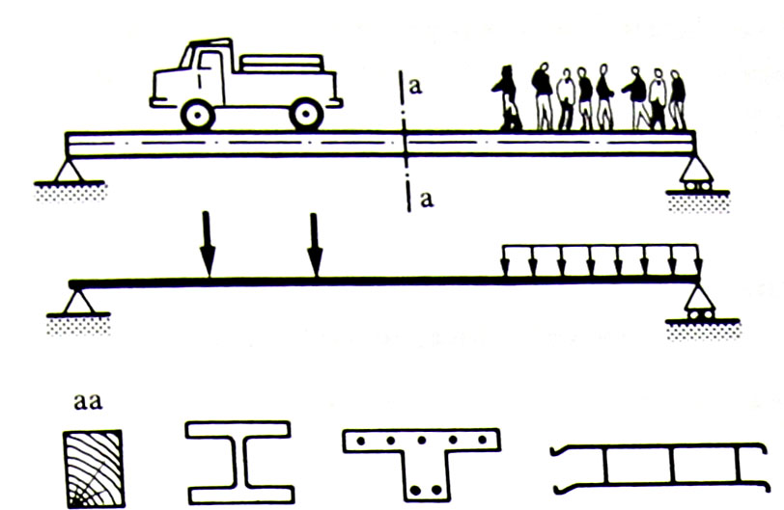
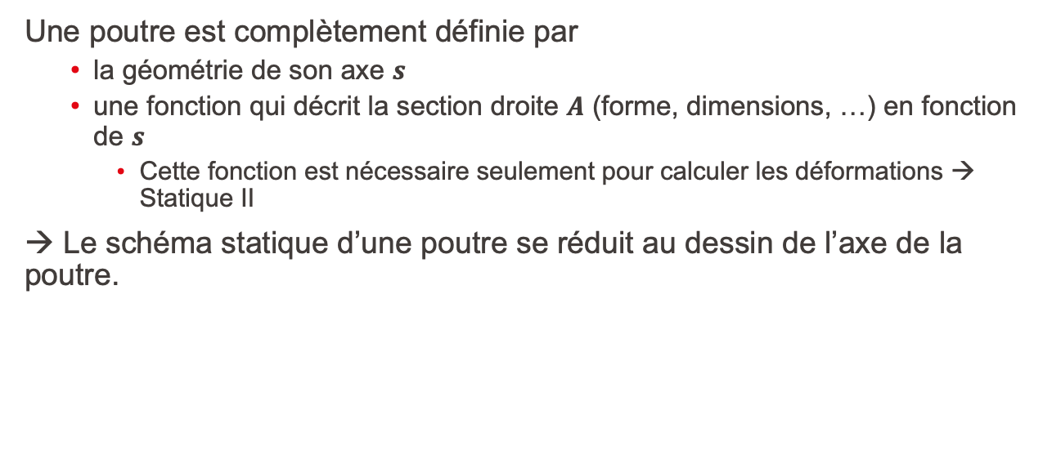
Système statique
Une poutre est complètement définie par
la géométrie de son axe $s$
une fonction qui décrit la section droite $A$ (forme, dimensions, …) en fonction de $s$
Cette fonction est nécessaire seulement pour calculer les déformations → Statique II
→ Le schéma statique d’une poutre se réduit au dessin de l’axe de la poutre.

Slide 6
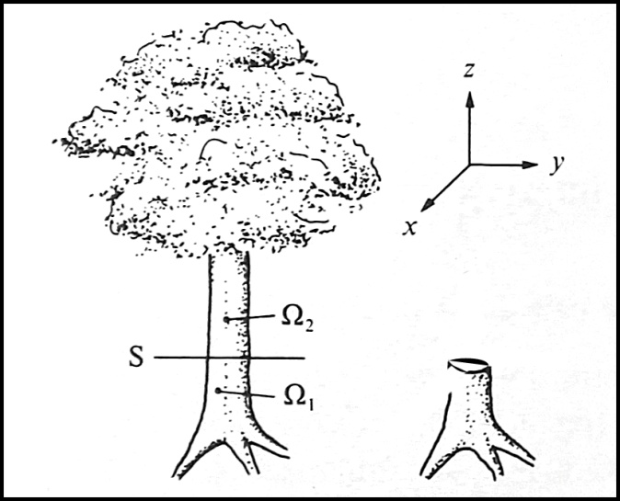
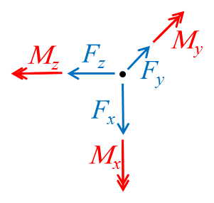
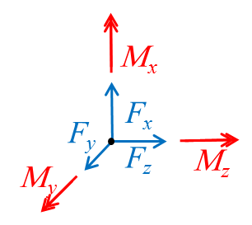
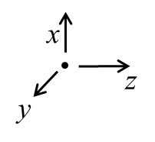
Efforts intérieurs d’une poutre
Une poutre bloque tous les déplacements d’un fragment par rapport à l’autre (ex: tronc d’arbre)
Grandeurs cinématique (dans l’espace):
Grandeurs statique (dans l’espace):
s

Slide 7
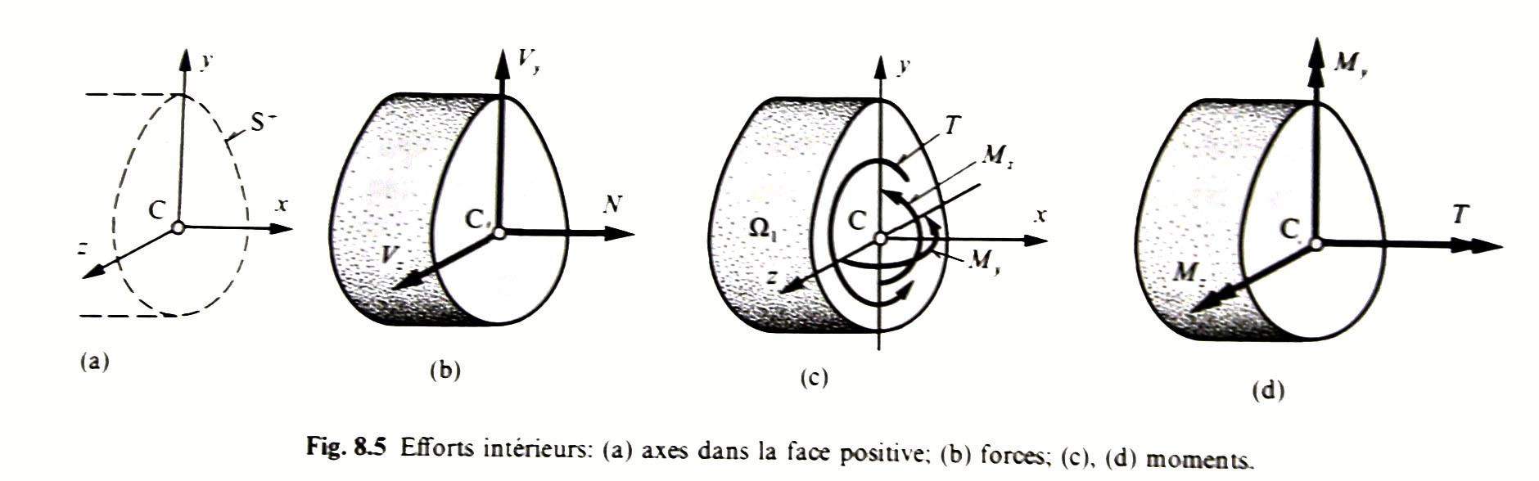
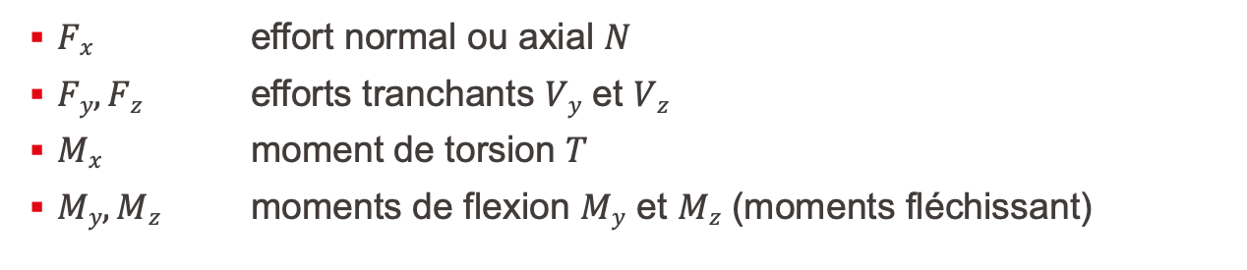
Efforts intérieurs d’une poutre dans l’espace
$Fx$ effort normal ou axial $N$
$Fy, Fz$ efforts tranchants $Vy$ et $Vz$
$Mx$ moment de torsion $T$
$My, Mz$ moments de flexion $My$ et $Mz$ (moments fléchissant)
M_{y}
V_{y}
N
T
V_{z}
M_{z}

Slide 8
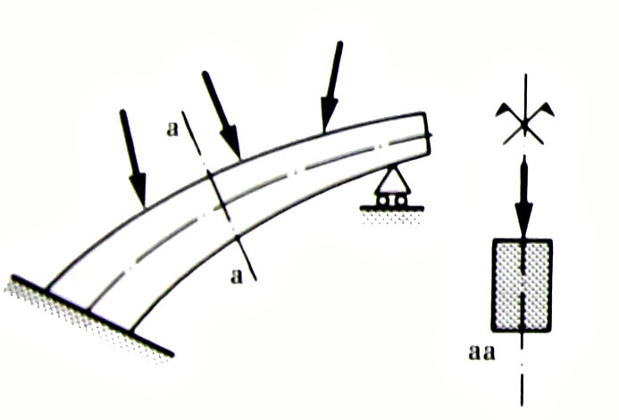
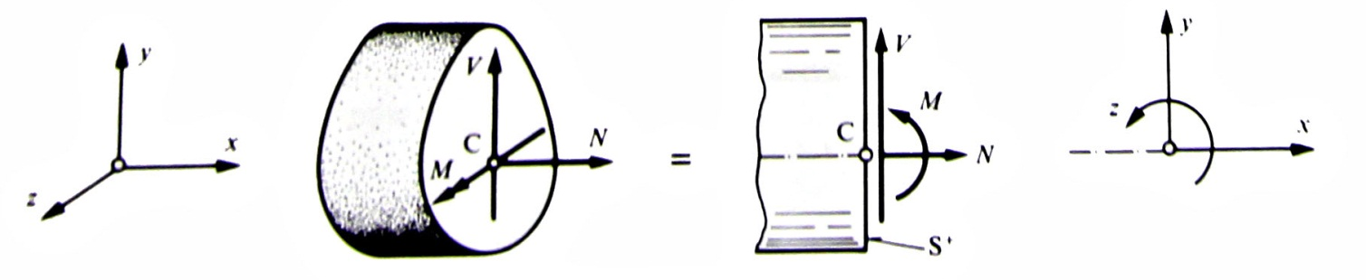
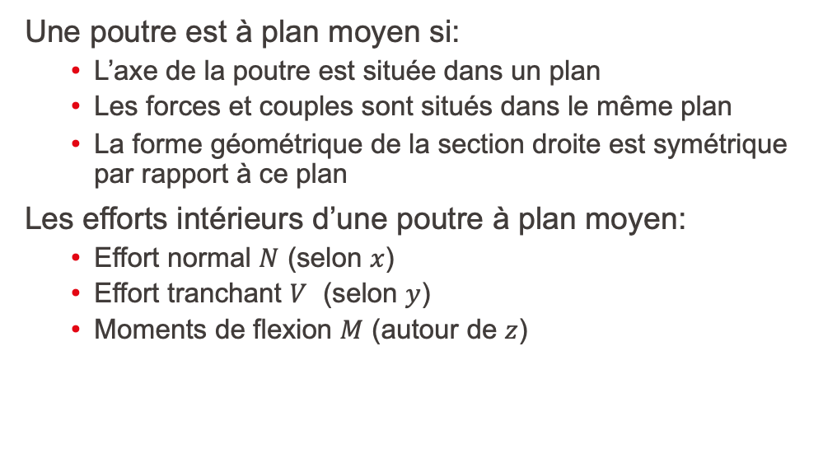
Efforts intérieurs d’une poutre à plan moyen
Une poutre est à plan moyen si:
L’axe de la poutre est située dans un plan
Les forces et couples sont situés dans le même plan
La forme géométrique de la section droite est symétrique par rapport à ce plan
Les efforts intérieurs d’une poutre à plan moyen:
Effort normal $N$ (selon $x$)
Effort tranchant $V$ (selon $y$)
Moments de flexion $M$ (autour de $z$)

Slide 9
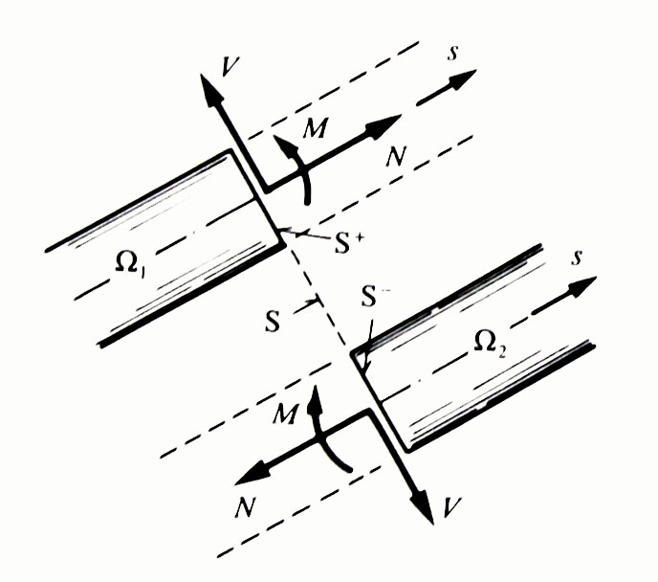
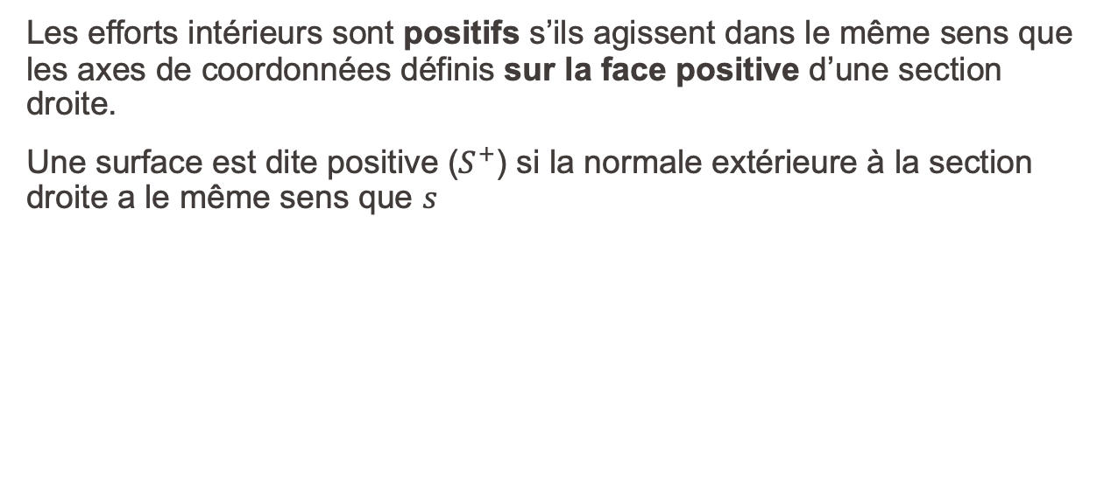
Signe des efforts intérieurs
Les efforts intérieurs sont positifs s’ils agissent dans le même sens que les axes de coordonnées définis sur la face positive d’une section droite.
Une surface est dite positive ($S^{+}$) si la normale extérieure à la section droite a le même sens que $s$
y
x
z

Slide 10
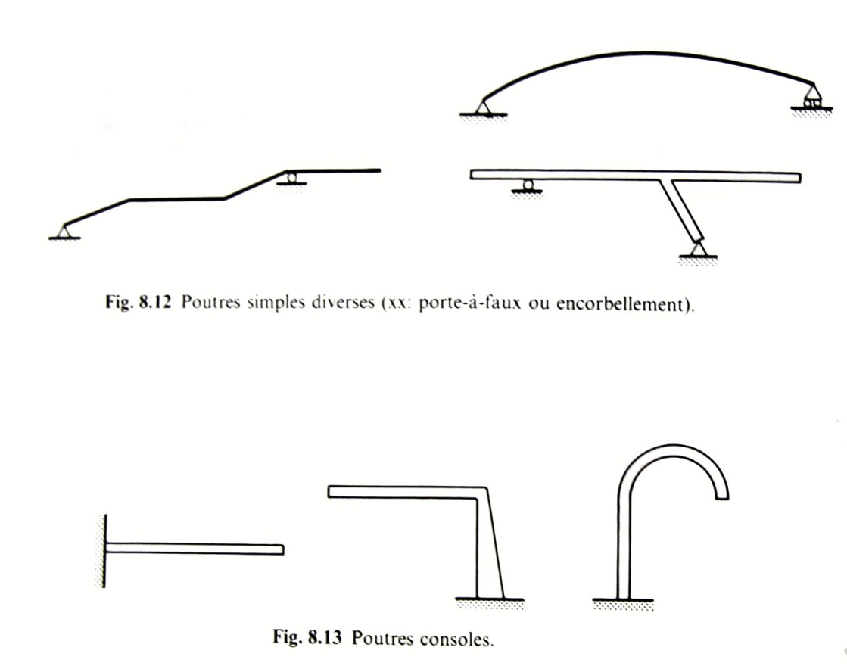
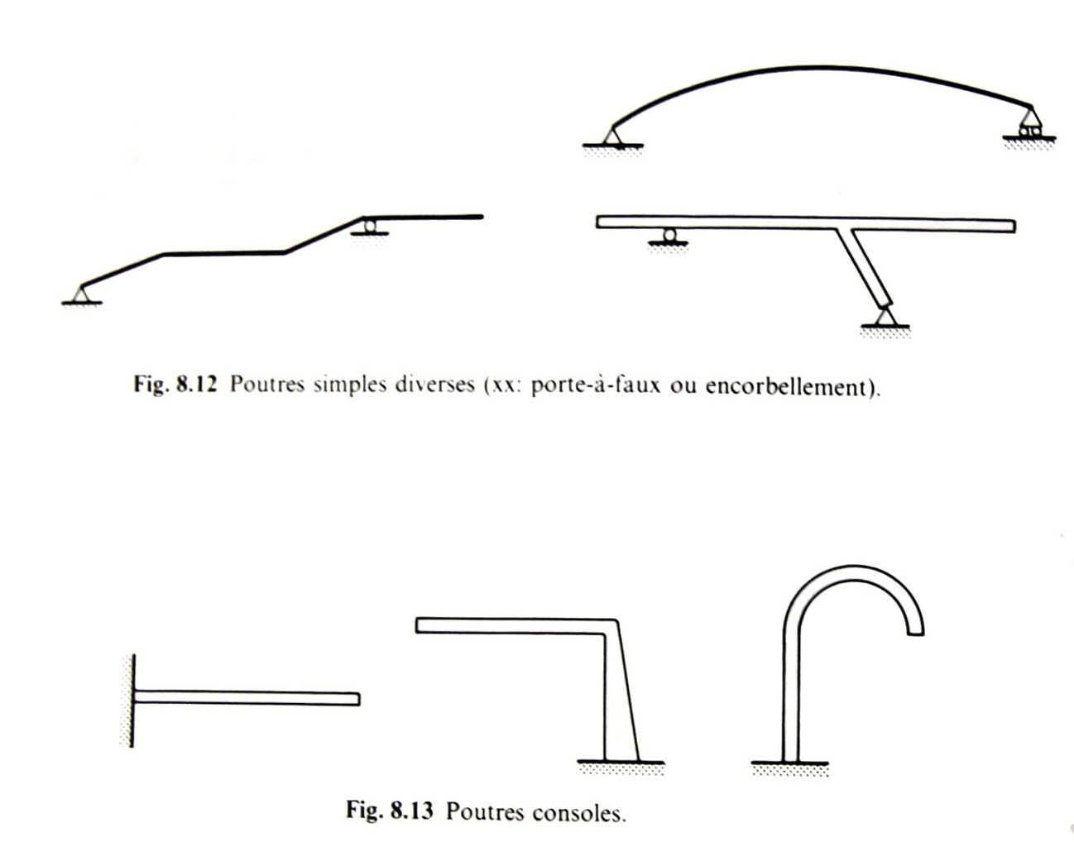
Différents types de poutres isostatiques
Poutres simples
Poutres consoles

Slide 11
Différents types de poutres isostatiques (suite)
Poutres cantilevers ou poutres Gerber
Portiques à 3 articulations

Slide 12
Isostaticité
Isostaticité: on arrive à calculer les grandeurs statiques recherchées seulement avec les équations d’équilibre.
On distingue 3 types d’isostaticités:
Isostaticité extérieure: isostaticité des réactions d’appui et forces de liaison
Isostaticité intérieure: isostaticité des efforts intérieurs dans tous les éléments et en toute section
Isostaticité globale: isostaticité extérieure et intérieure (la structure est isostatique globalement si elle est isostatique extérieurement et intérieurement)

Slide 13
Tester l’isostaticité extérieure et intérieure
Isostaticité extérieure: tester les appuis et liaisons
Détacher des appuis, couper aux organes de liaison
Isoler les fragments. Pour chaque liaison coupée, introduire une force ou un moment sur les deux faces de coupe (principe action – réaction)
Isostaticité intérieure
Après avoir coupé et disloqué la structure à tous les appuis et organes de liaison, une poutre est isostatique intérieurement, si une coupe produit toujours deux fragments séparés (3 inconnus dans le plan, 6 dans l’espace).
Isostatique
Hyperstatique
Isostatique
Hyperstatique

Slide 14
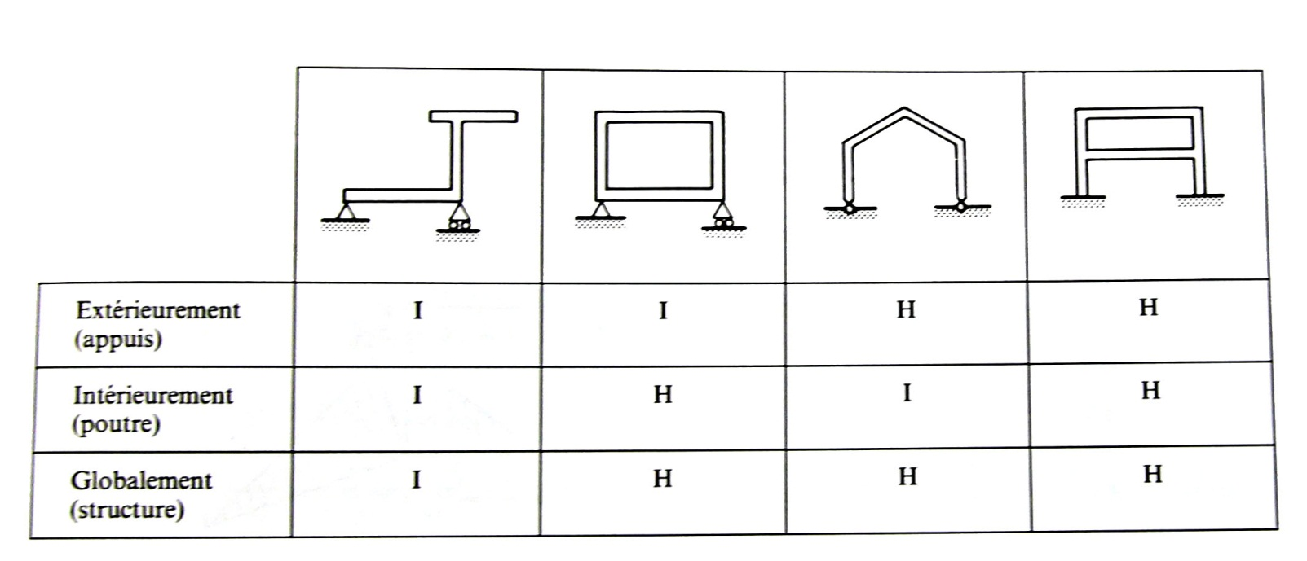



Est-ce que les structures planes en poutres suivantes sont isostatiques ou hyperstatiques intérieurement et extérieurement? Si la structure est hyperstatique, déterminer aussi le degré d’hyperstaticité.
Extérieurement (appuis)
Intérieurement (poutre)
Globalement
Degré d’hyperstaticité (globalement)

Slide 15
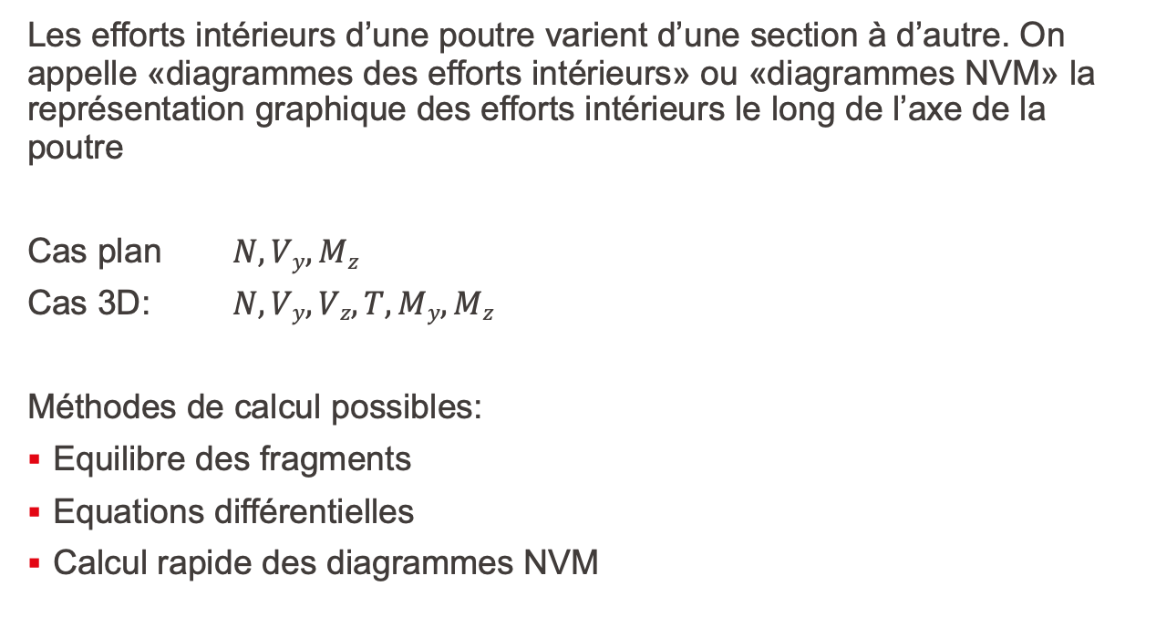
Diagrammes NVM
Les efforts intérieurs d’une poutre varient d’une section à d’autre. On appelle «diagrammes des efforts intérieurs» ou «diagrammes NVM» la représentation graphique des efforts intérieurs le long de l’axe de la poutre
Cas plan $N, Vy, Mz$
Cas 3D: $N, Vy, Vz, T, My, Mz$
Méthodes de calcul possibles:
Equilibre des fragments
Equations différentielles
Calcul rapide des diagrammes NVM

Slide 16
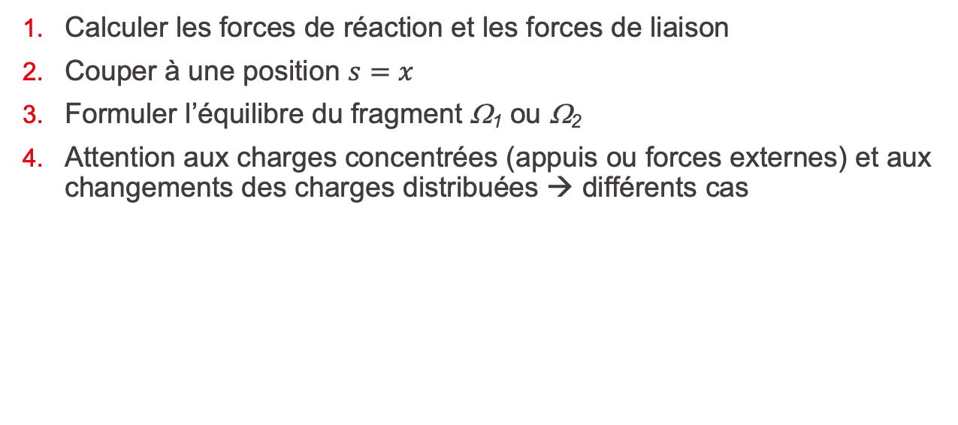
Calcul des diagrammes NVM par l’équilibre des fragments
Calculer les forces de réaction et les forces de liaison
Couper à une position $s=x$
Formuler l’équilibre du fragment Ω₁ ou Ω₂
Attention aux charges concentrées (appuis ou forces externes) et aux changements des charges distribuées → différents cas

Slide 17
Exemple: Calculer les diagrammes NVM d’une poutre simple uniformément chargée par l’équilibre des fragments
p

Slide 18
Exemple (suite)
p

Slide 19
Exemple (suite)
p
pL/2
pL/2
M
V
N

Slide 20
Diagrammes des efforts intérieurs
Les diagrammes de NVM sont dessinés
par-dessus le schéma statique de la structure
perpendiculairement à l’axe de chaque poutre
à une échelle convenable
avec un signe
avec une indication des valeurs caractéristiques

Slide 21
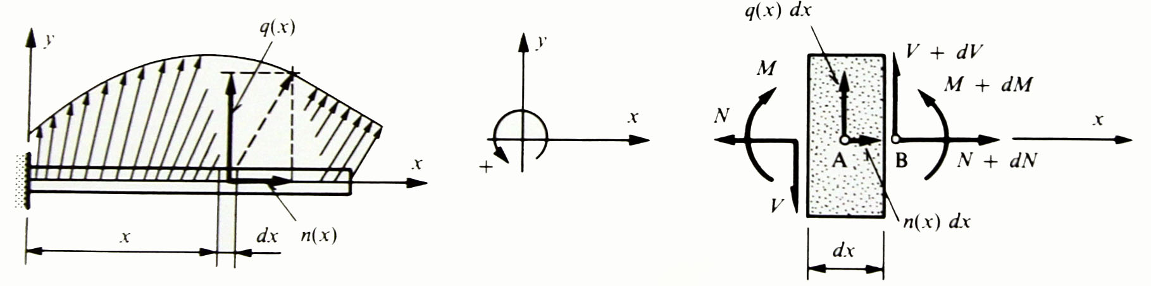
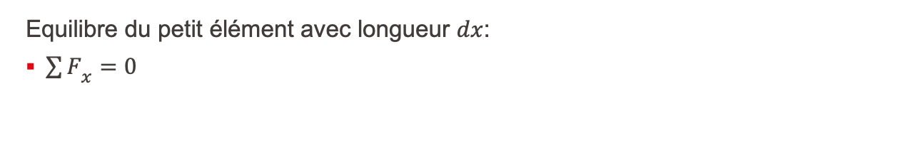
Equations différentielles d’équilibre d’une poutre rectiligne à plan moyen
Equilibre du petit élément avec longueur $dx$:
${\sum{F}}_{x}=0$

Slide 22
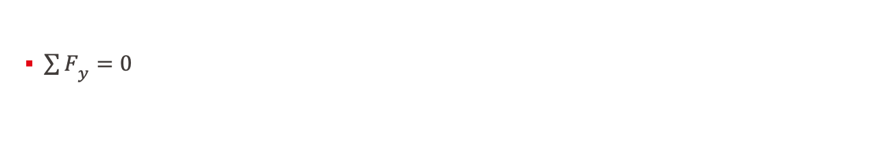
Equations différentielles d’équilibre d’une poutre rectiligne à plan moyen (suite)
${\sum{F}}_{y}=0$

Slide 23

Equations différentielles d’équilibre d’une poutre rectiligne à plan moyen (suite)
${\sum{M}}_{A, z}=0$

Slide 24
Equations différentielles d’équilibre d’une poutre rectiligne à plan moyen (suite)

Slide 25
Exemple 1
Calculer les diagrammes NVM d’une poutre simple uniformément chargée par les équations différentielles d’équilibre
p
p
pL/2
pL/2

Slide 26
Exemple 1 (suite)
p
p
pL/2
pL/2

Slide 27
Exemple 2
Calculer les diagrammes NVM d’une poutre Gerber avec une charge concentrée par les équations différentielles d’équilibre

Slide 28
Exemple 2 (suite)

Slide 29
Exemple 2 (suite)
M
V
N

Slide 30
Chapitres à étudier dans le TGC 1
Chapitre 8: Poutres (en entier)
Chapitre 9: Poutres à plan moyen 9.2.1

Slide 31
Références
Références des illustrations par ordre d’apparition
[1] Rainbow Bridge © Ad Meskens, CC BY-SA 3.0
[2] Icone exercices: Figure © Dukesy68, CC BY-SA 4.0 ; Pont du Golden Gate, CC0 1.0
[3] Exemples de poutres et de sections: Frey, François. Statique appliquée (TGC volume 1) – Analyse des structures et milieux continus. EPFL Press, 2005
[4] Arbre: Frey, François. Statique appliquée (TGC volume 1) – Analyse des structures et milieux continus. EPFL Press, 2005
[5] Sections de poutre dans l’espace et dans le plan moyen: Frey, François. Statique appliquée (TGC volume 1) – Analyse des structures et milieux continus. EPFL Press, 2005
[6] Faces positives et signe: Frey, François. Statique appliquée (TGC volume 1) – Analyse des structures et milieux continus. EPFL Press, 2005
[7] Exemples de poutres isostatiques: Frey, François. Statique appliquée (TGC volume 1) – Analyse des structures et milieux continus. EPFL Press, 2005

Slide 32
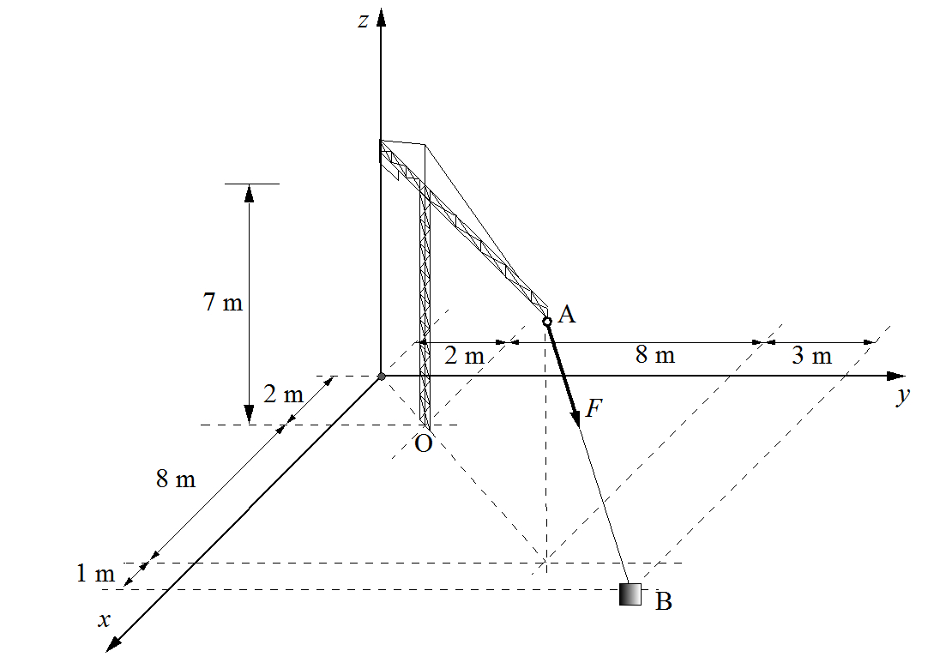
CdC 1
Exercice 1 (8 points)
Une grue soulève une charge de manière légèrement oblique (figure 1), il s’exerce de ce fait une force F = 200 kN à l’extrémité A de la flèche.
a) Trouver les composantes cartésiennes de la force F.
b) Trouver les composantes du moment que cette force exerce au pied O du mat.

Slide 33
CdC1

Slide 34
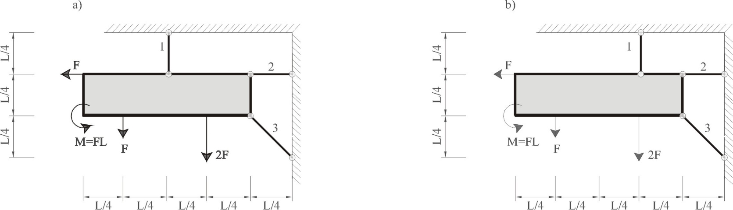
CdC 1
Exercise 2
Les rectangles de la figure 2a et b s’appuient sur trois barres. Pour chacune des structures en a) et b) :
Déterminer si cette structure est isostatique quant à ses appuis.
Si elle est isostatique, calculer l’effort normal dans les trois barres, mentionner lesquelles de ces trois barres sont comprimées et lesquelles sont tendues.

Slide 35
CdC 1
Exercise 2

Slide 36
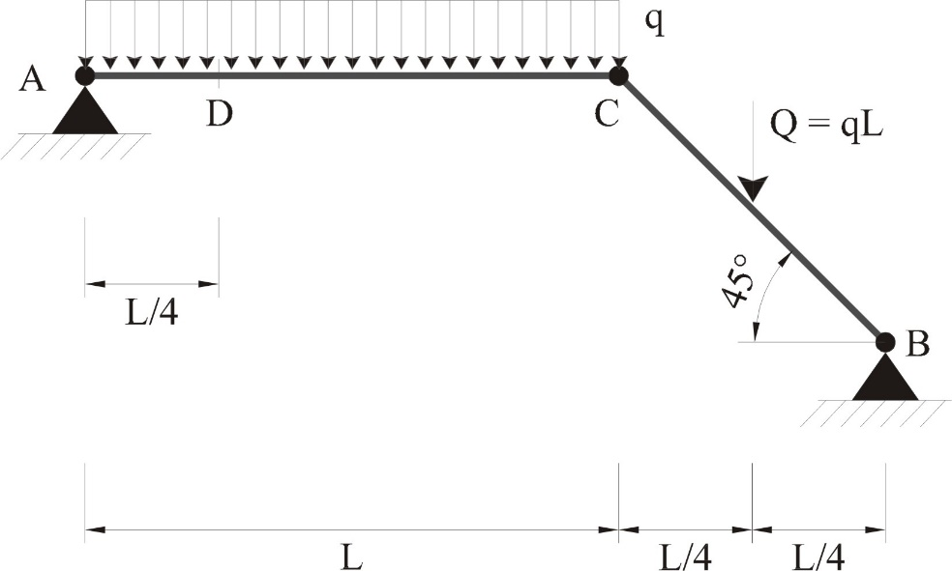
CdC 1
Exercise 3
Une structure plane en poutres est soumise à une charge uniforme et une charge concentrée (figure 3).
a) Montrer que cette structure est isostatique quant à ses appuis et ses liaisons.
b) Calculer toutes les composantes des réactions d’appui et des forces de liaison.
c) Calculer les forces internes NVM au point D.

Slide 37
CdC 1
Exercise 3

Slide 38
CdC1
Présence: 90 / 118 (76%)
Moyenne: 20.6 / 45 (46%)
Notes:
Note 1: 0 Points
Note 4: 27 Points
Note 6: 45 Points

Slide 40
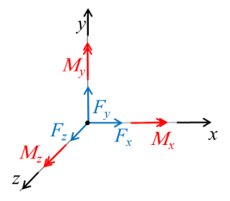
Μ_{z}
Μ_{x}
F_{z}
F_{x}
F_{x}
F_{y}
F_{y}
Μ_{y}
F_{z}
Μ_{z}
Μ_{x}
Μ_{y}
x
z
y
Μ_{z}
F_{z}
Μ_{y}
F_{y}
F_{x}
Μ_{x}

Slide 41
Poutres: Définitions et équations différentielles d’équilibre
La direction de l’axe s
Convention sur la direction de l’axe s:
De gauche à droite, de bas en haut
Dans le sens de l’horaire
Eviter, si possible, un changement du sens de l’axe s dans la structure
Indication de la direction de l’axe s:
Avec des flèches indicés le sens de l’axe s
Poutre à plan moyen: Avec une ligne en tirets sur la côté inférieure (l’axe z est toujours vers vous).

Slide 42
Poutres: Définitions et équations différentielles d’équilibre
Efforts intérieurs d’une poutre dans l’espace
F_{x} Effort normale N
F_{y}, F_{z} Efforts tranchants V_{y} et V_{z}
M_{x} Moment de torsion T
M_{y}, M_{z} Moments de flexion M_{y} et M_{z} (moments fléchissants)
Résultante de l’effort tranchant
Résultante des moments de flexion
Peu utilisées

Slide 43
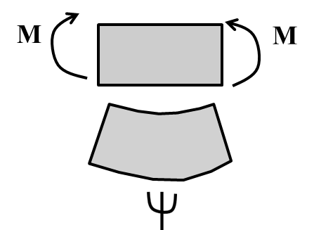
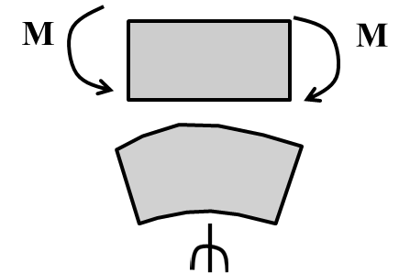
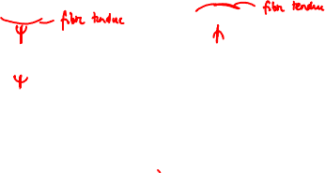
Poutres: Diagrammes NVM
Diagramme du moment M:
Utilisant le papillon comme alternative aux signes positif et négatif
Courbure positive: Poutre s’arque vers le bas → fibre inférieure est tendue
Courbure négative: Poutre s’arque vers le haut → fibre supérieure est tendue.
On dessine le diagramme des moments de flexion du côté de la fibre extrême tendue.
Diagramme M:

Slide 44


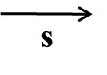
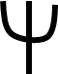
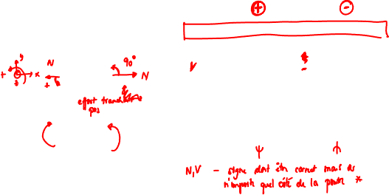
Poutres: Diagrammes NVM
Signes de NVM: Convention de l’ingénieur
Signe
N | Traction | Compression
V | à partir de N (dans le sens de l‘axe local y, z dehors du plan) | à partir de N
M
N
N
V
V
M
M
s

